Slide 1
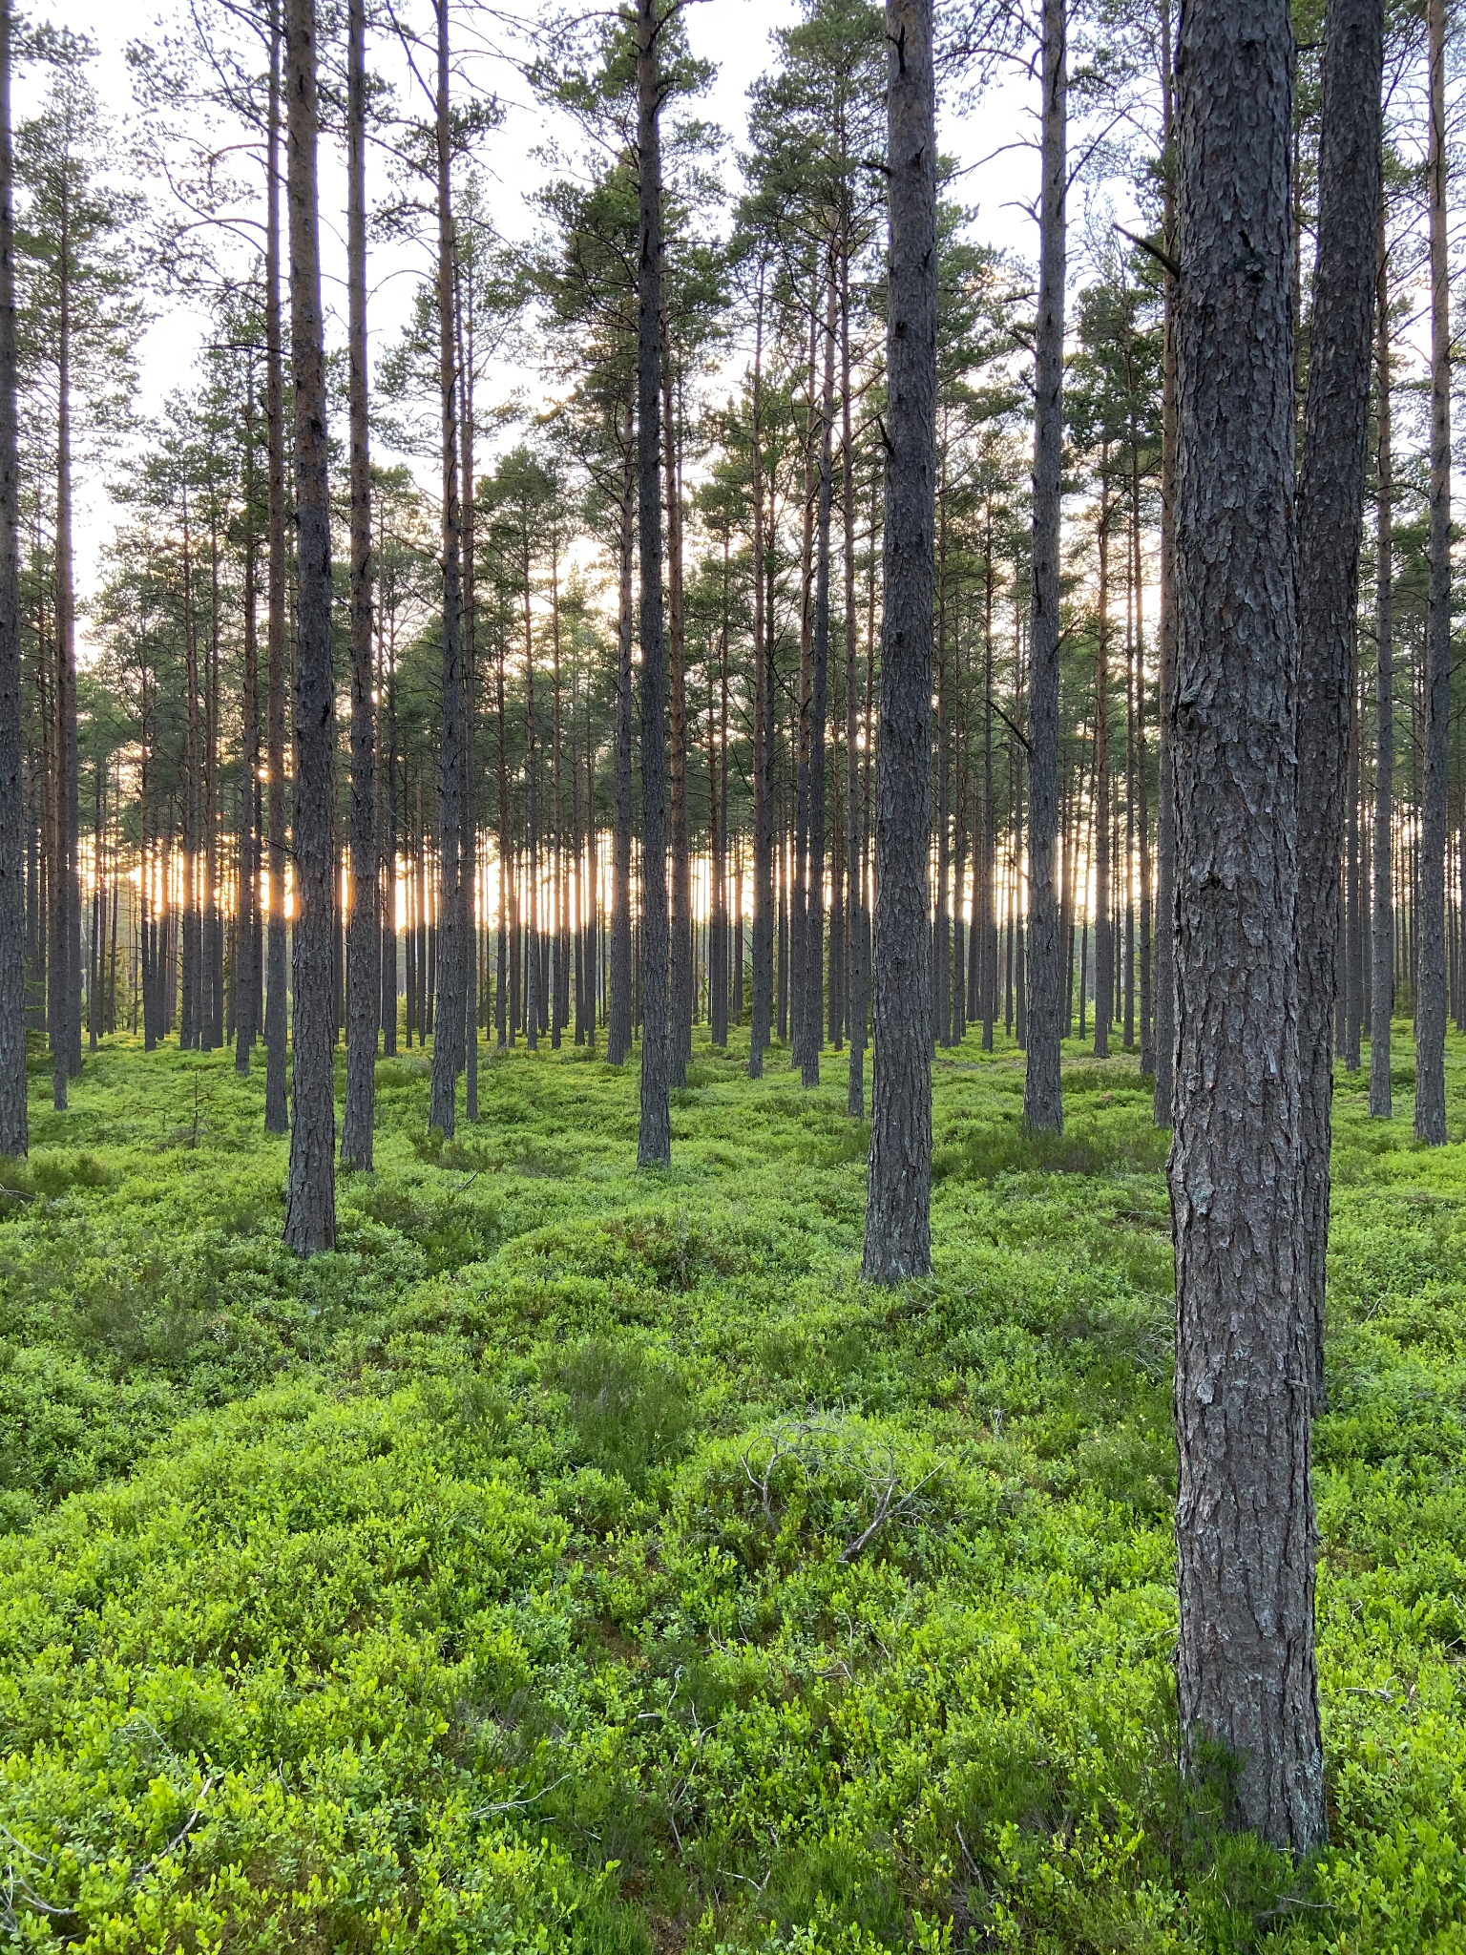
Süsinikuturud - uued võimalused maaomanikule?
Veebruar 2023

Slide 2
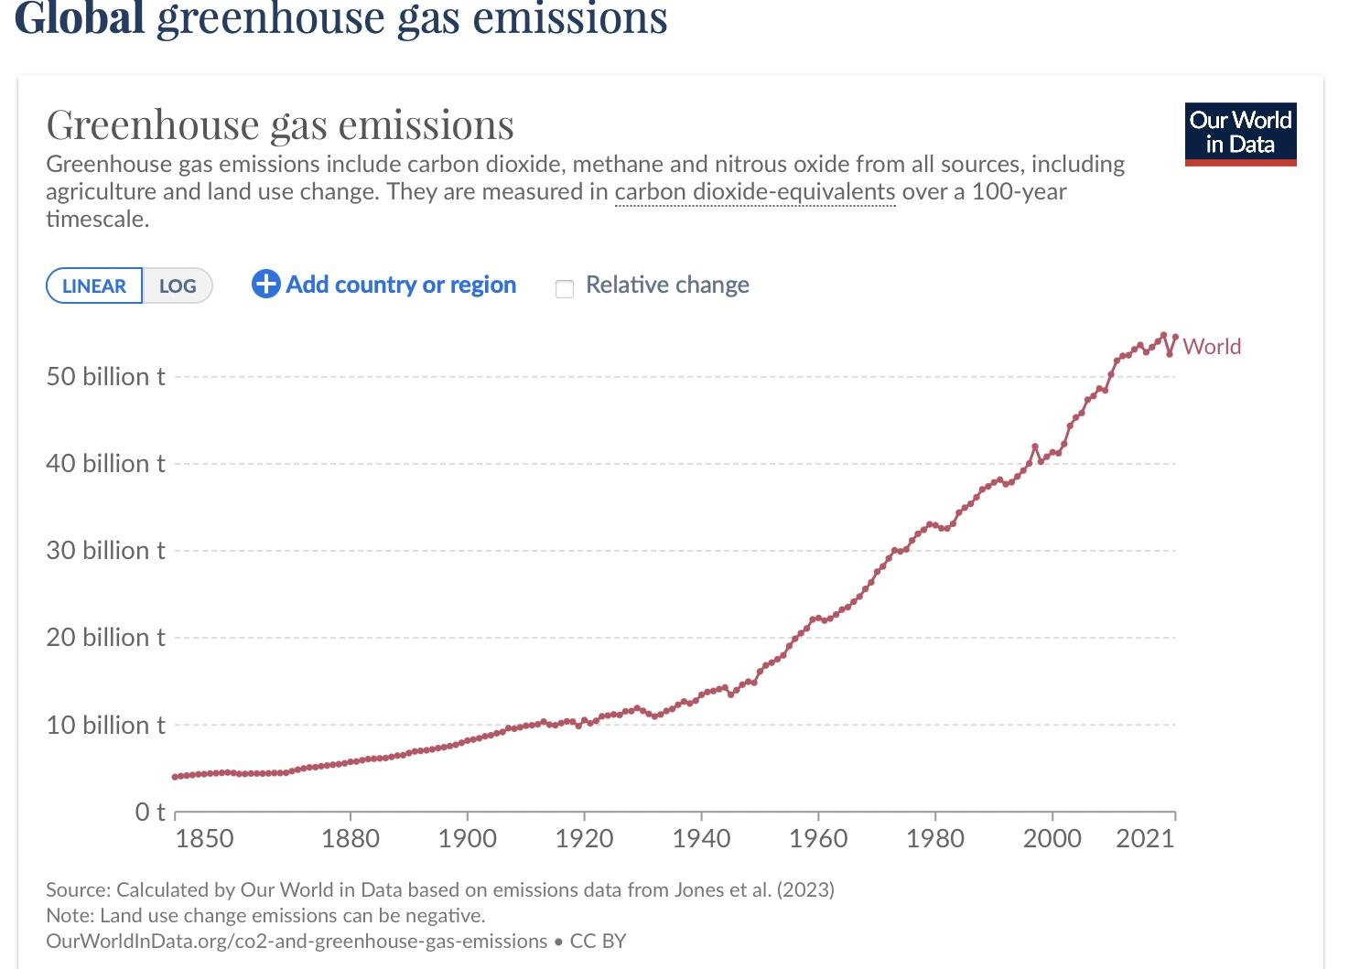

Slide 3
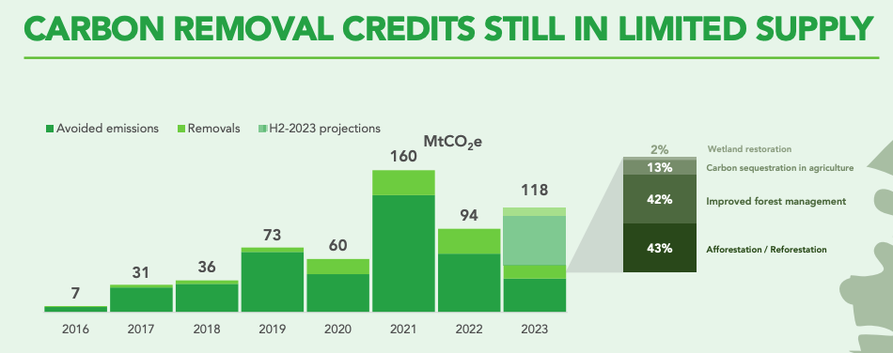
https://climatefocus.com/wp-content/uploads/2023/08/VCM-Dashboard-2023-H1-FINAL.pdf
(Billion tons) 50,000,000,000 vs (Million tons) 43,000,000 st täna suudame uusmetsastamise teel siduda peaaegu 1/1000 õhku paisatavast CO2-st

Slide 4
Uus metsamajandus aitab kombineerida süsinikust ja puidust saadava tulu
TULU 1HA KOHTA:
VARASEM
OLEVIK
TULEVIK
ELURIKKUS
Selgumisel
SÜSINIK
€5 000–20 000
SÜSINIK
€5 000–20 000
PUIT
€20 000–40 000
PUIT
€20 000–40 000
PUIT
€20 000–40 000

Slide 5
Kust see väärtus (=raha) tuleb?
Vabatahtlik süsinikuturg
Maaomanikud ja süsinikuprojektid
Ostavad
Müüvad
Kontrollib usaldusväärsust

Slide 6
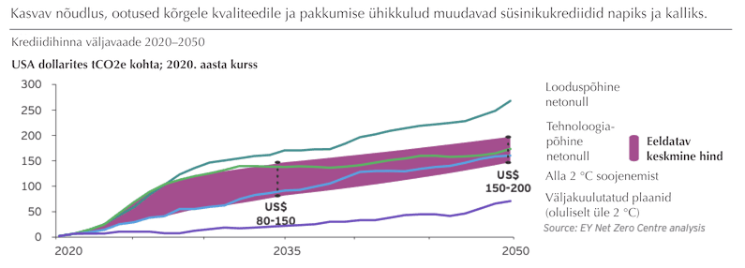
Kui palju süsinikukrediidid väärt on?

Slide 7
Kuidas krediite teenida saab?
Uusmetsastamine
Krediit värskelt istutatud metsadest
Mõjumetsandus (piloot)
Krediit olemasolevatest metsadest
Andmepõhine ja automaatne süsinikuhinnang tühjale maale
Uute puude istutamine sobivale mittemetsamaale
Tulu teenimine ca 5 aastat pärast istutamist
Individuaalne lähenemine olemasolevatele metsadele
Süsiniku ja bioloogilise mitmekesisuse optimeerimine
Tulu teenimine lisaks puitmaterjalile läbi parema metsamajandamise

Slide 8
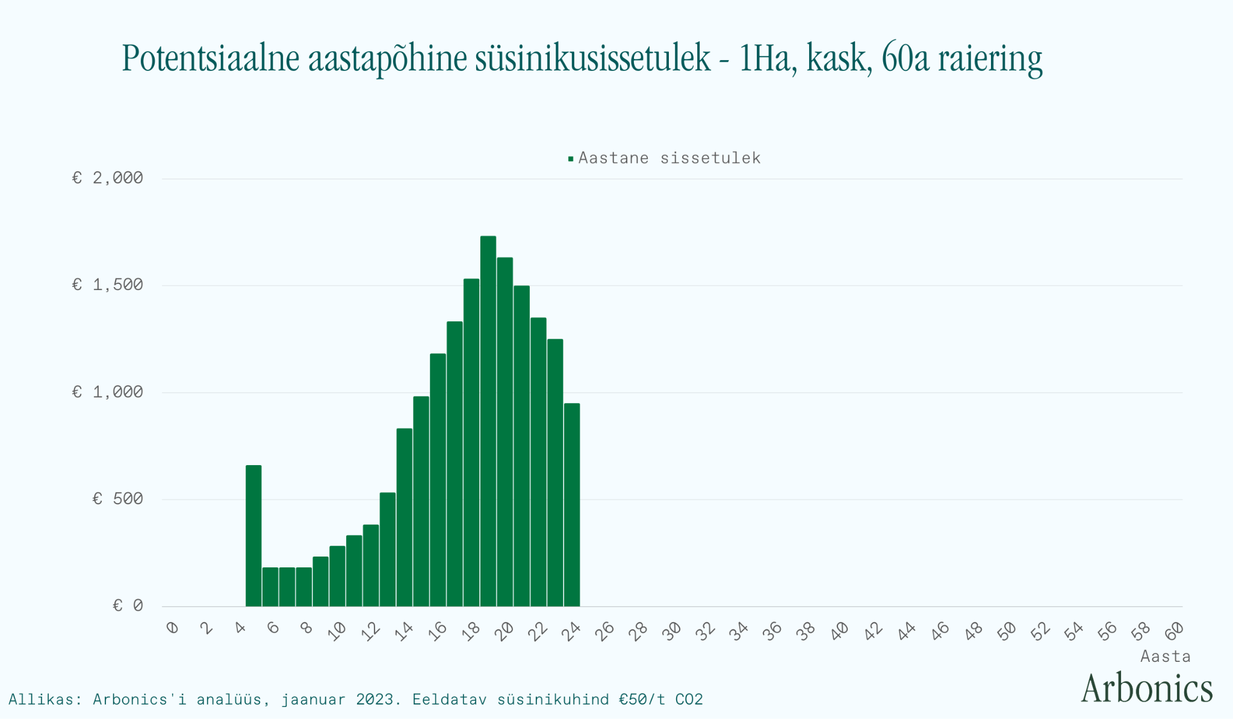
Millal süsinikukrediidid tulevad?
AFFORESTATION

Slide 9
Uusmetsastamine on Sinu jaoks, kui…
Uusmetsastamine ei ole Sinu jaoks, kui…
Sinu maa on mittemetsamaa
oled valmis metsa eest hoolt kandma
soovid investeerida oma maasse ja keskkonda
Sinu maal on seadusest tulenev kohustus istutada puid
maa on looduskaitse all
maa on märgala

Slide 10
Kuidas süsinikuprojektiga ühinemine toimub?
1
TUTVU SÜSINIKUTULU TEENIMISE VÕIMALUSEGA
2
JAGA INFOT OMA MAA KOHTA
3
OSALE KÕNES, ET TUTVUDA ENDA MAA SÜSINIKUTULU PROGNOOSIGA
4
TUTVU JA NÕUSTU ÜLDTINGI- MUSTEGA
5 UUSMETSASTA JA HOOLDA
6
TEENI SÜSINIKUTULU
Päev 1
Nädal 1-2
Nädal 1-2
Nädal 4
Kevad/sügis
Regulaarselt
Notes:
Esimene kõne: tutvu enda maa süsinikutulu võimalusega

Slide 11
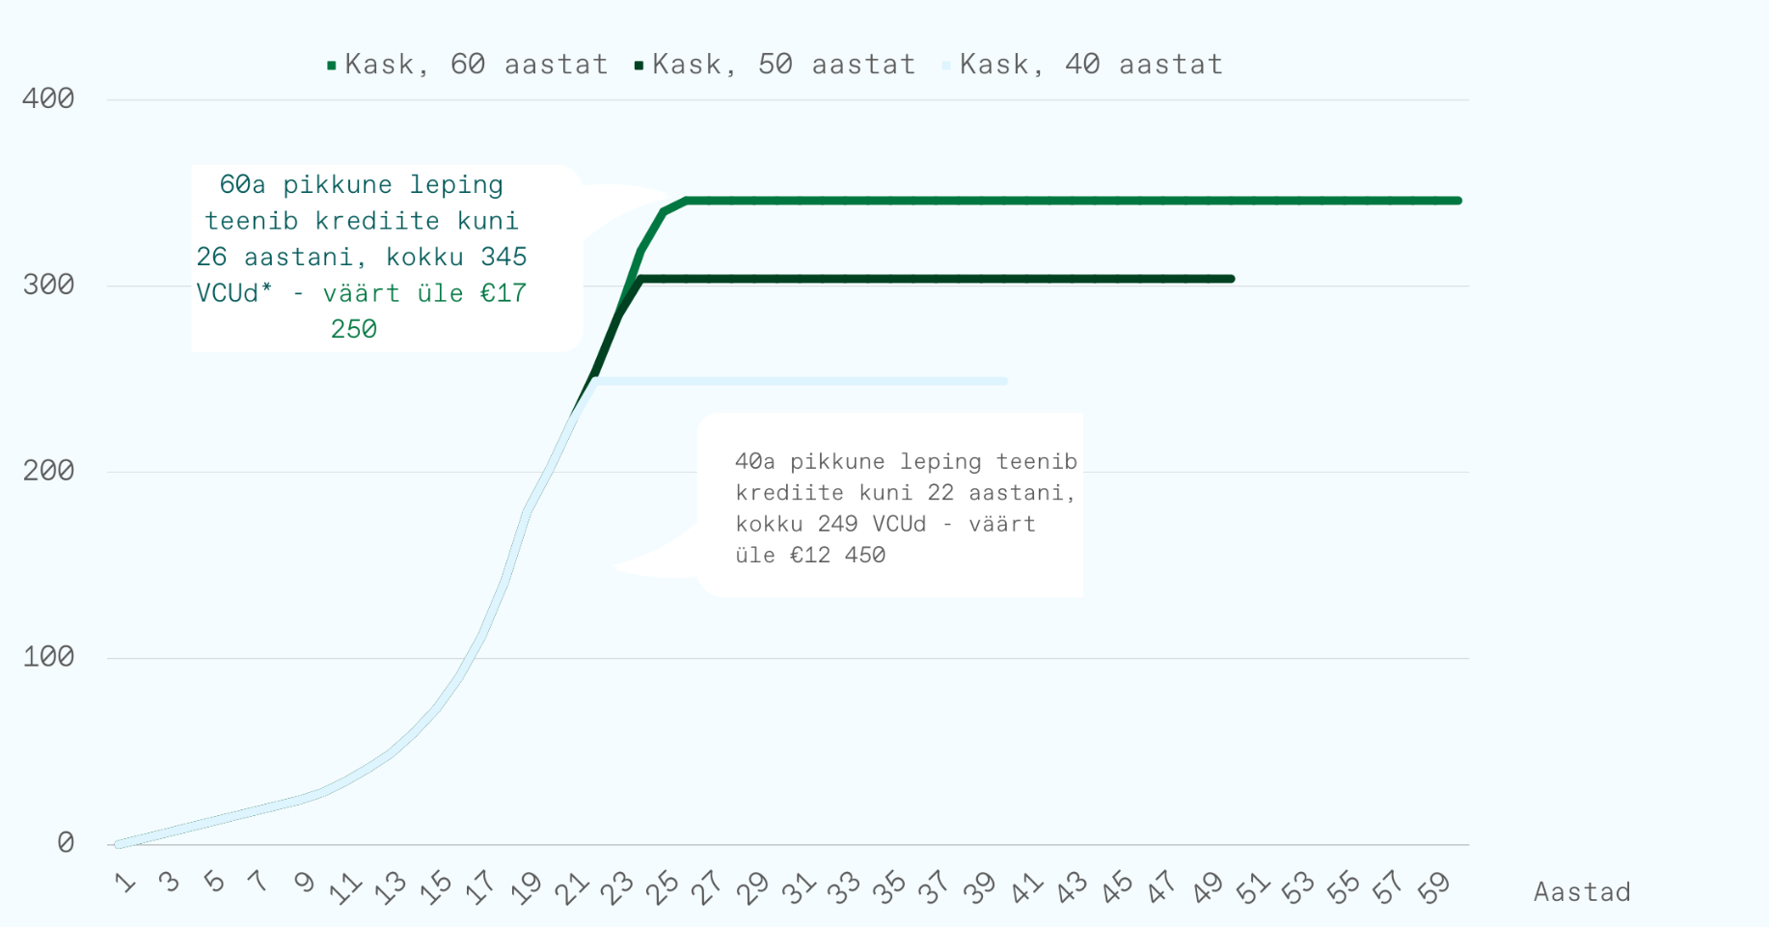
Miks ja millise lepingu sõlmima peab?
MIKS?
USALDUS - ostjad vajavad kindlust
MILLINE?
Maaomanik valib
Pikem leping = rohkem krediite

Slide 12
Mida kaaluda süsinikupartnerit valides?
Kui täpne on mulle ennustatud süsinikutulu?
Mida partner teeb, et kindlustada krediitidele tulevikus maksimaalne hind?
Kas partner töötab mõne suure süsinikustandardiga (Verra, Gold Standard)?

Slide 13
Aitäh! Küsimusi?

Slide 14
Võta meiega ühendust ja teeme Sinu maale tasuta uusmetsastamise süsinikuanalüüsi.
Registreeri lehel www.arbonics.com/ või võta meiega ühendust maaomanikud@arbonics.com

Slide 15
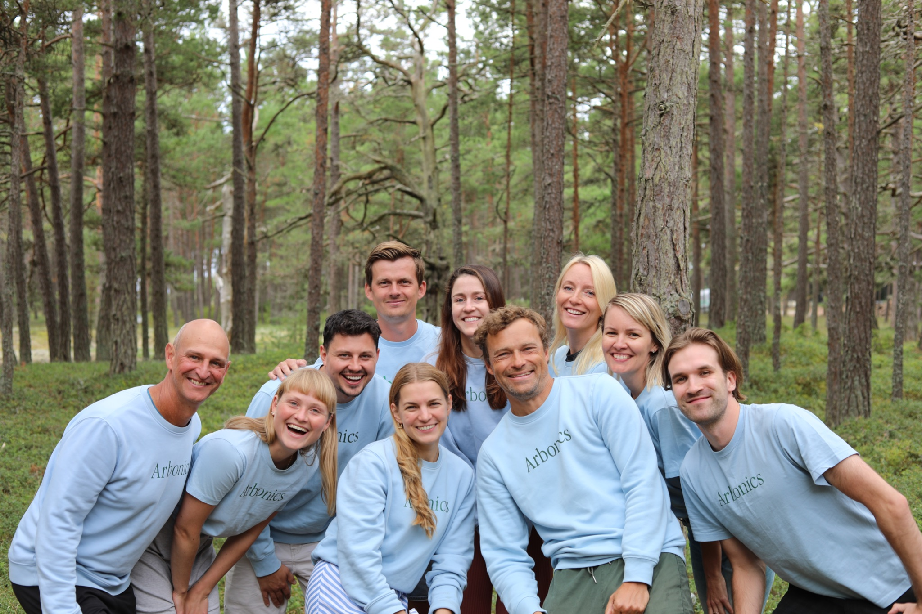
Kes me oleme?
KRISTJAN LEPIK
Co-founder, CEO
kristjan@arbonics.com
MALCOLM SEDGWICK
Verification & Carbon
JĀNIS RUKS
Forestry
ANNA-LIISA TALTS
Customer Success
LISETT LUIK
Co-founder, COO
lisett@arbonics.com
KÄRT JOHANNA OJAMÄE
Marketing & Partnerships
KATRIN SIGAL
Legal
JOHANNA-MARIA VÄRGÅRDEN
Sales
MARTIN VOLL
Sales

Slide 16
Aitäh!

